Slide 2
Сальвадор Дали родился 11 мая 1904 года в городе Фигерасе в семье зажиточного нотариуса. По национальности был каталонцем, воспринимал себя в этом качестве и настаивал на этой своей особенности. Имел сестру и старшего брата, который умер от менингита. Позднее в возрасте 5 лет, на его могиле, родители сказали Сальвадору, что он реинкарнация своего старшего брата.
Дали в детстве в возрасте 5 лет

Slide 3
Отец

Slide 4
Семья Дали в Фигерасе
Портрет матери

Slide 5
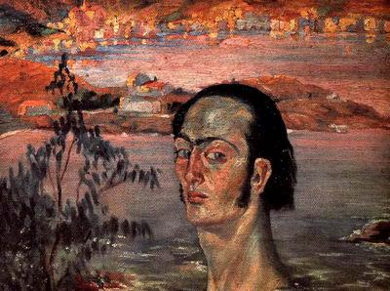
В 1922 году переезжает в «Резиденцию» (студенческое общежитие в Мадриде для одаренных молодых людей) и поступает в Академию Сан-Фернандо. В те годы все отмечают его щёгольство. В это время он знакомится с Луисом Буньюэлем, Федерико Гарси́а Лоркой. С увлечением читает работы Фрейда. В 1929 г. участвует вместе с Буньюэлем в создании сюрреалистического фильма «Андалузский пёс».
Дали в Академии

Slide 6
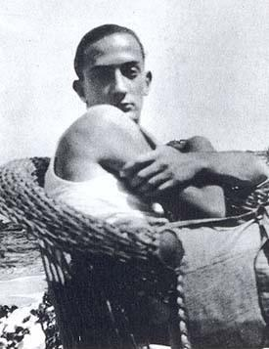
Бунюэль
Дали и Лорка

Slide 7
Знакомство с новыми течениями в живописи развивается — Дали́ экспериментирует с методами кубизма и дадаизма. В 1926 г. его выгоняют из Академии за высокомерное и пренебрежительное отношение к преподавателям. В том же году впервые едет в Париж, где знакомится с Пáбло Пикáссо.
Пабло Пикассо

Slide 8
Сюрреализм
Основное понятие сюрреализма, сюрреальность — совмещение сна и реальности. Для этого сюрреалисты предлагали абсурдное, противоречивое сочетание натуралистических образов посредством коллажа. Сюрреалисты были вдохновлены радикальной левой идеологией, однако революцию они предлагали начать со своего сознания.
Это направление сложилось под большим влиянием теории психоанализа Фрейда.
"Целью было впервые изобразить открытый Фрэйдом тип долгого связного сна, вызванного мгновенным воздействием, от которого и происходит пробуждение.Подобно тому. как падение иглы на шею спящего одновременно вызывает его пробуждение и длинный сон, кончающийся гильятиной, жужание пчелы вызывает здесь укус жалом, который разбудил Галу.Вся жизнетворящая биология возникаетиз лопнувшего граната".
«Сон, навеянный полётом пчелы вокруг граната»

Slide 9
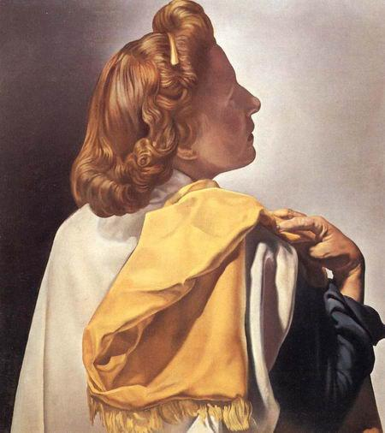
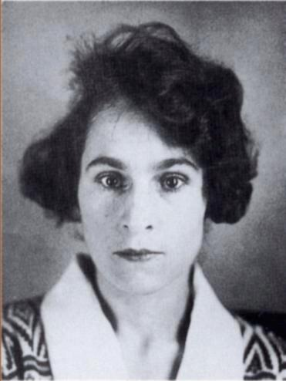
Встреча с Гала
В 1922 году он впервые встречает свою будущую жену Галу́ (Елену Дмитриевну Дьяконову), бывшую тогда женой поэта Поля Элюара. Сблизившись с Сальвадором, Гала, однако, продолжает встречаться со своим мужем, заводит попутные отношения с другими поэтами и художниками, что в то время казалось приемлемым в тех богемных кругах, где вращались Дали́, Элюар и Гала. Понимая, что фактически увёл у друга жену, Сальвадор в качестве «компенсации» пишет его портрет.

Slide 10
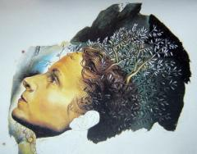
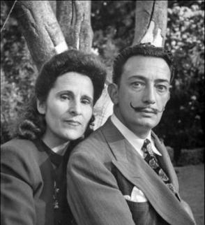
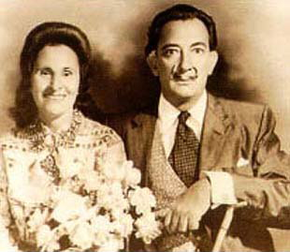

Slide 11
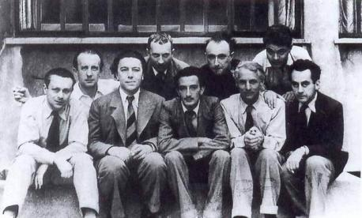
Работы Дали́ демонстрируются на выставках, он завоевывает популярность. В 1929 г. примыкает к группе сюрреалистов, организованной Андре Бретоном. В это же время происходит разрыв с отцом. Неприязнь семьи художника к Гале, связанные с этим конфликты, скандалы, а также надпись, сделанная Дали́ на одном из холстов — «Иногда я с наслаждением плюю на портрет моей матери» — привели к тому, что отец проклял сына и выставил его из дома
Андре Бретон

Slide 12
«Незримые спящая женщина, конь и лев»

Slide 13
«Исчезающие образы»

Slide 14
«Постоянство памяти» («Мягкие часы»)
" Я ...Погрузился в раздумье о растекающейся мякоти. Перед моим мысленным взором возник сыр. Я встал и как обычно отправился в мастерскую -взглянуть перед сном на картину, которую писал. То был пейзаж Порт-Льигада в прозрачном пепельном закатном свете. На первом плане - голый остров оливы с обломанной веткой. Я ощущал, что в этой картине мне удалось создать атмосферу, созвучную какому-то важному образу, но какому? Не имею ни малейшего понятия. Я уже потянул было руку к выключателю, как вдруг увидел решение! Я увидел растекающиеся часы: самым жалким образом они свисали с ветки. Превозмогая головную боль , которая сделалась почти невыносимой, я кинулся к палитре и взялся за дело. Через два часа... Самая знаменитая из моих картин была закончена"

Slide 15
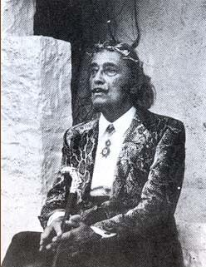
Порт-Льигат
Благодаря трудолюбию и деловой хватке Галы, картины Сальвадора Дали стали знамениты на весь мир. Это позволило молодой паре купить несколько рыбацких хижин для проживания в теплое время года на побережье Коста Брава в 1930 г. Времена Великой отечественной Войны супружеская пара пережидала в США, и вернулась оттуда только в 1948 г. По приезду они докупают еще несколько домов, расположенных рядом с предыдущими и начинают строительство знаменито на весь мир дома, который в настоящий момент является еще и музеем, посвященным памяти и наследию знаменитого художника. Расположен он в Порт Лигат.

Slide 16
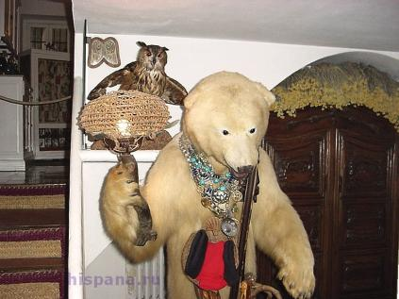
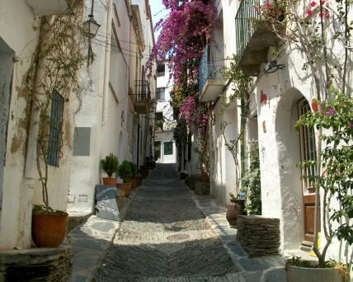

Slide 17
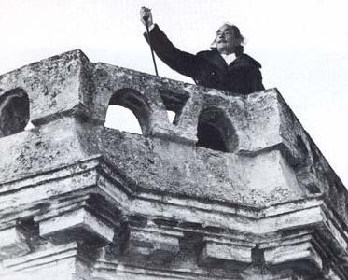
Дом Дали в Фигейрасе
Музей приводит в замешательство. Розовый дом украшенный треугольным хлебом (в форме экскремента) на стенах и яйцами на крыше. Здание славится также своим знаменитым космическим куполом в форме глаза мухи. Сам Дали настаивал на том, чтобы посетителям ничего не объясняли. Это живой музей, где каждый должен сам прочувствовать сюрреалистические произведения.

Slide 18
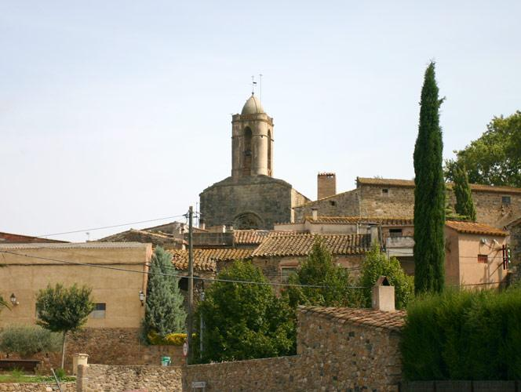
Третий дом – замок Гала в Пуболе

Slide 19
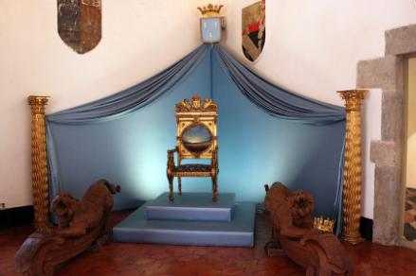
В 1968 году Сальвадор Дали выполнил обещание, данное жене несколько десятилетий назад и купил ей средневековый замок в городке Пуболь среди полей и огородов, довольно далеко от моря.

Slide 20
Гала переехала в него из Порт-Льигата одна в поисках тишины и покоя. Обустроилась и допускала мужа к себе только по письменному приглашению. Супруги в то время были уже немолоды, у Дали частенько были психические обострения и Гала, будучи старше Сальвадора на десять лет, конечно же устала от своего талантливого, но эксцентричного супруга. Еще одна причина уединения оказалась банальной - Гала покупала молодых людей и принимала их в Пуболе.

Slide 21
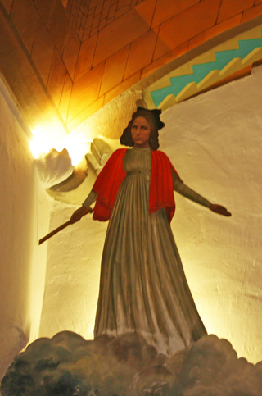
Умерла Гала в 1982 году, похоронена в замковой крипте. Могила, предназначенная Дали, пуста. Он покоится в своем театре-музее, пережив жену на долгие семь лет.

